Slide 1
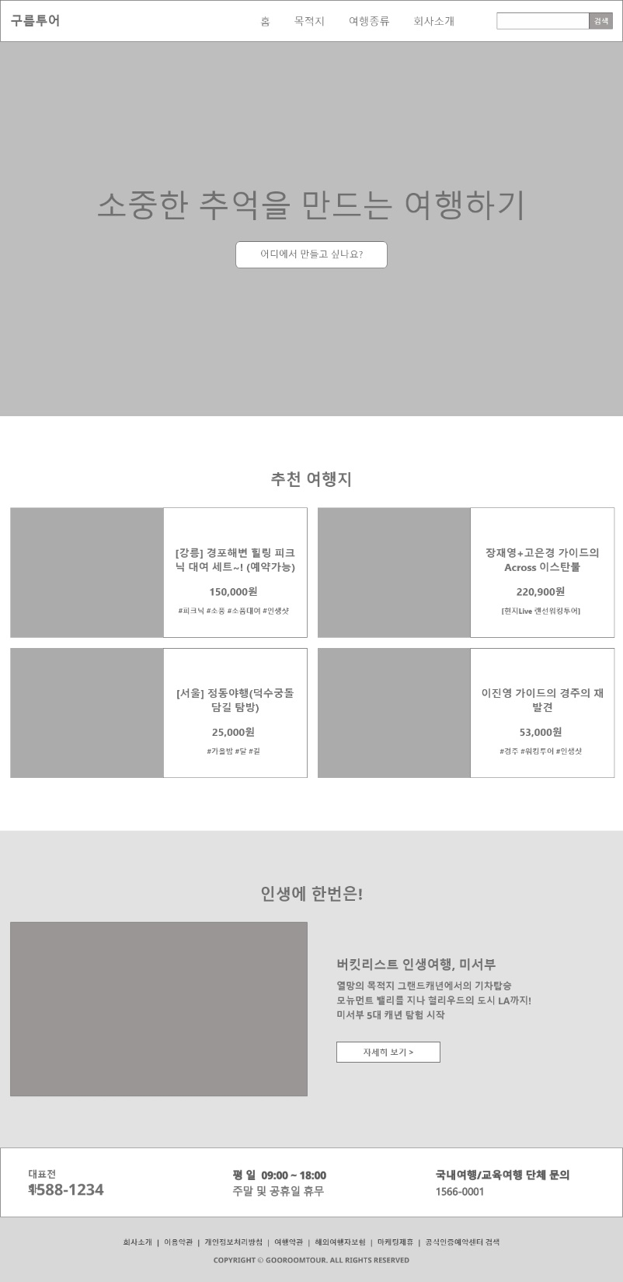
header
메인
1.주제: 여행사 홈페이지
회사명: 구름투어
로고: 임의 디자인(텍스트 또는 텍스트 심볼 조합)
주제색상: 임의 지정
2.페이지 규격(폭): 1200px
높이는 임으로 지정하시오
섹션1
섹션2
문의 섹션
footer

